Slide 1

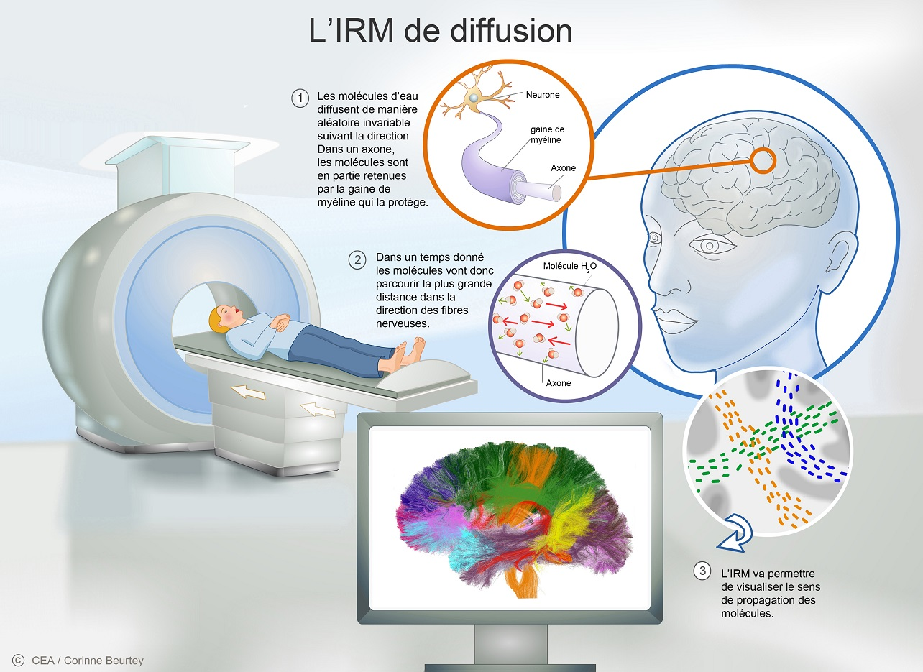

La diffusion en IRM mesure le mouvement microscopique aléatoire des molécules d’eau (mouvement Brownien) dans les tissus.
Dans le cerveau :
- Si l’eau circule librement → diffusion libre
- Si le mouvement est freiné → diffusion restreinte
Et alors l’IRM va transformer ces différences de mobilité en signal visible sur l’image.
Comment l’IRM mesure donc ce mouvement ?
La séquence DWI utilise :
Des gradients de diffusion (paires de gradients forts et brefs)
Un paramètre appelé b-value (sensibilité à la diffusion)
Premier gradient → marque la position des protons
Deuxième gradient → vérifie s’ils ont bougé
Et donc:
Si les molécules ont bougé → perte de signal
Si elles n’ont pas bougé → signal conservé
C’est-à-dire:
  Eau mobile = signal diminué
  Eau peu mobile = hypersignal en DW

Slide 2
Faux positifs : quand la diffusion “exagère”
Principales situations :
  Effet T2 shine-through (œdème vasogénique)
  Tumeurs cérébrales (zones tissualaires cellulaires vs nécrose)
  Abcès cérébral (restriction centrale typique)
  Lésions inflammatoires
  Artéfacts (susceptibilité, distorsions EPI)
Piège majeur : Conclure trop rapidement à un infarctus aigu.

Slide 3


Quote
EFFET SHINE THROUGH?
C’est quoi?
L’effet T2 shine-through correspond à un hypersignal en DWI qui n’est pas dû à une restriction réelle de la diffusion, mais simplement à un signal T2 élevé qui “transparaît” à travers la séquence de diffusion.
Plus simple?
La diffusion ne ment pas, mais elle est “contaminée” par le T2.
Rappel :
Si l’eau bouge → perte de signal
Si l’eau ne bouge pas → signal conservé
Mais :
  Un tissu avec un T2 très long (beaucoup d’eau libre, œdème vasogénique par exemple) a déjà un signal élevé au départ.
  Même si les molécules diffusent normalement, le signal T2 de base est tellement fort qu’il persiste après application des gradients.
L’hypersignal “passe à travers” la pondération diffusion.

Slide 4
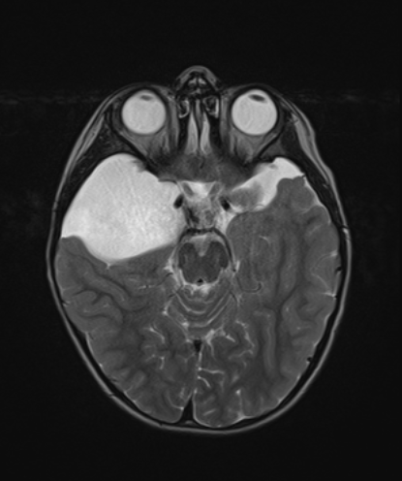
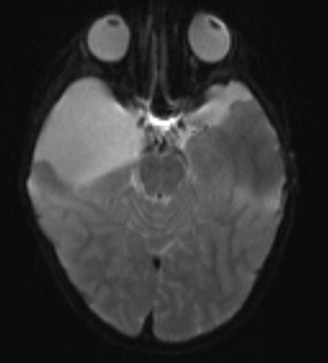
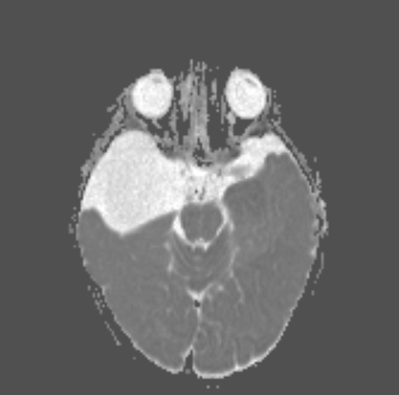
EFFET SHINE THROUGH?
T2
DIFF
ADC
Hypersignal T2
Hypersignal Diffusion
ADC élevé

Slide 5
Faux négatifs : quand la diffusion “rate”
Situations à risque :
  AVC hyperaigu (< 3 heures)
  Lésions du tronc cérébral
  Petits infarctus lacunaires
  Artéfacts techniques
Une DWI normale n’élimine pas formellement un AVC au stade très précoce.

Slide 6

AVC hyperaigu: Pourquoi ma diffusion le rate?
Tout d’abord quand la DWI devient positive ?
  La restriction apparaît lorsque :
    Défaillance énergétique
    Arrêt pompe Na⁺/K⁺
    Entrée d’eau intracellulaire
    Œdème cytotoxique
    Diminution de l’espace extracellulaire
    Baisse de l’ADC
Mais ce processus n’est pas instantané.
Dans les toutes premières minutes :
  L’ischémie débute
  La perfusion chute
  Le métabolisme bascule en anaérobie
Mais :
L’œdème cytotoxique n’est pas encore suffisant
L’ADC n’a pas encore significativement diminué
Résultat :
        DWI normale
        ADC normal
        Perfusion déjà anormale
C’est la discordance diffusion–perfusion très précoce.
Délai réel d’apparition de la restriction
Variable, souvent 15–45 min, mais peut dépasser 1–3 heures dans certains territoires.
Cela dépend :
De la sévérité de l’hypoperfusion
De la circulation collatérale
Du territoire concerné

